Slide 1
Tema: CIBO SOSTENIBILE = MONDO EQUO
Materiale prodotto e presentato in concorso: " IL GIOCO DEL CIBO"
Formato: ppt
Classi coinvolte: 4AL e 4CL del Liceo Linguistico dell'ISIS "Daniele Crespi" di Busto Arsizio (VA)
Presentazione del lavoro svolto:
Le due classi coinvolte nel progetto hanno lavorato intorno al tema: "Cibo sostenibile = Mondo equo".
I docenti di Scienze, Storia, Filosofia, Italiano, Inglese, Spagnolo, Francese, Tedesco e Religione, hanno proposto agli studenti la lettura di testi, articoli di giornale, la visione di filmati e la visita ad una mostra fotografica, sui problemi legati all'uso delle risorse naturali e alle varie attività umane inerenti la produzione ed il consumo del cibo nel Mondo.
Gli allievi, divisi in gruppi di lavoro, hanno quindi cercato, selezionato ed elaborato informazioni, immagini, filmati, relativi ai temi proposti, in italiano e in lingua straniera.
Ogni gruppo ha realizzato una presentazione multimediale che è stata utilizzata per tenere una lezione ai compagni, sui temi approfonditi:
- conseguenze dell'allevamento animale intensivo e dell'eccessivo consumo di carne
- fast food, alimentazione squilibrata e sfruttamento delle risorse ambientali
- problemi legati alla produzione e al consumo di bibite zuccherate o dolcificate con aspartame e conseguenze sulla salute
- diffusione di modalità di pesca che comportano l'impoverimento delle risorse ambientali e delle popolazioni la cui sopravvivenza è legata alla pesca tradizionale
- land grabbing
- sfruttamento del lavoro minorile nelle piantagioni di cacao, zucchero, caffè, banane
- distruzione di interi ecosistemi naturali per la creazione di piantagioni di palma da olio e di altre coltivazioni intensive riservate alla produzione di alimenti non di primaria importanza
- produzione e consumo di cibo nel rispetto di uno sviluppo sostenibile e dei diritti umani
Alla fine del percorso di ricerca, selezione, elaborazione e presentazione dei contenuti, sono state scelte alcune immagini, con didascalie, legate in modo significativo all'argomento trattato da ciascun gruppo.
Con questo materiale sono state realizzate delle diapositive che gli allievi hanno composto in un "Gioco dell'Oca" rinominato: "Il Gioco del Cibo" in ppt, da utilizzare col computer e anche con l'uso della LIM.

Slide 2
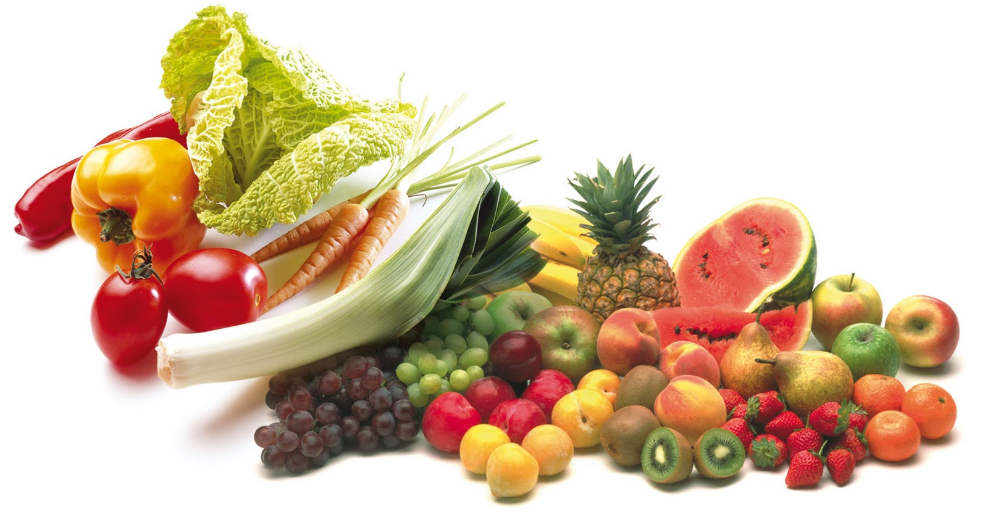
IL GIOCO DEL CIBO
CIBO SOSTENIBILE = MONDO EQUO

Slide 3
REGOLE DEL GIOCO
Numero giocatori : 2
OGNI GIOCATORE LANCIA A TURNO UN DADO E AVANZA DI UN NUMERO DI CASELLE PARI AL NUMERO INDICATO DALLA FACCIA SUPERIORE DEL DADO lanciato
SE ESCE IL 6, IL GIOCATORE RILANCIA IL DADO
VINCE IL GIOCATORE CHE ARRIVA PER PRIMO ALLA CASELLA EXPO
QUANDO IL GIOCATORE ENTRA IN UNA CASELLA LEGGE A VOCE ALTA LA DIDASCALIA LEGATA ALL'IMMAGINE PRESENTE
Se il giocatore capita su una casella azione segue l’indicazione presente
INIZIA! >

Slide 4
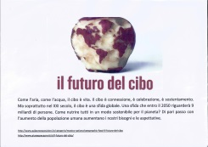
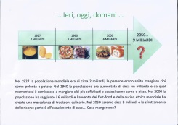
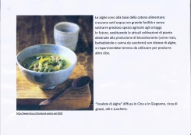
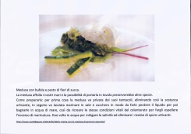
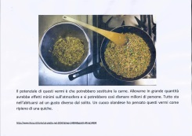
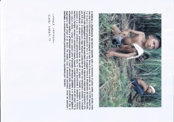
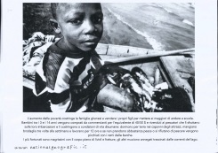
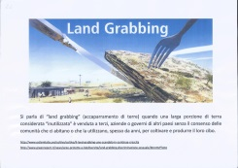

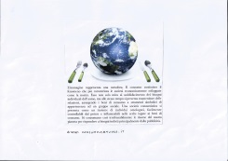

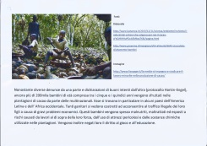
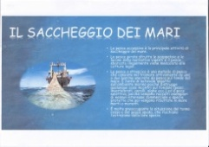
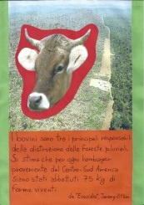
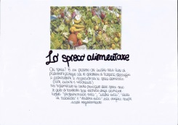
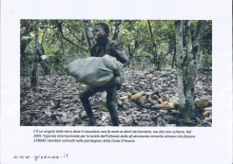
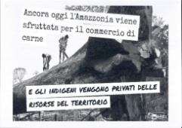
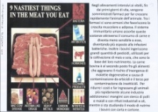
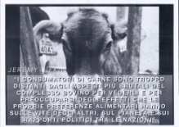
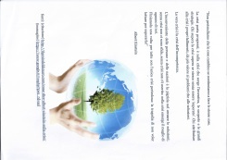
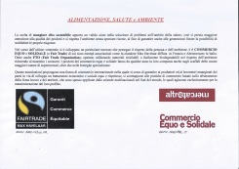
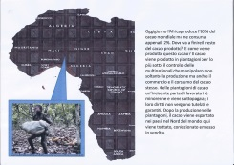
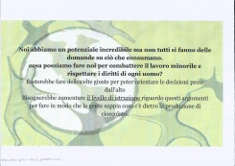
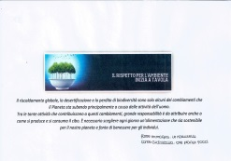
1
2
3
4
5
15
16
17
18
6
14
19
23
24
7
13
20
22
21
8
12
11
10
9

Slide 5
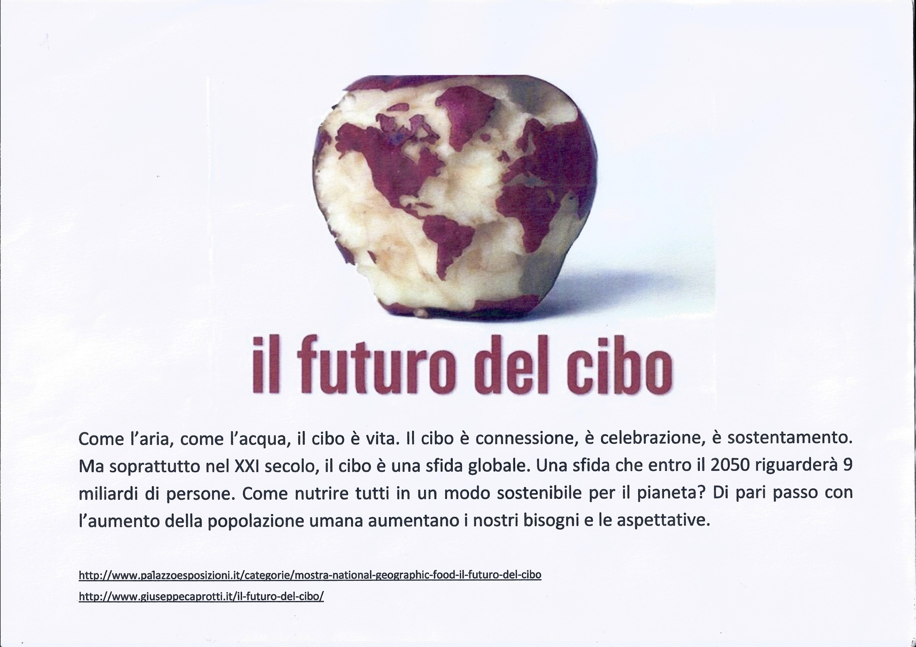
1

Slide 6
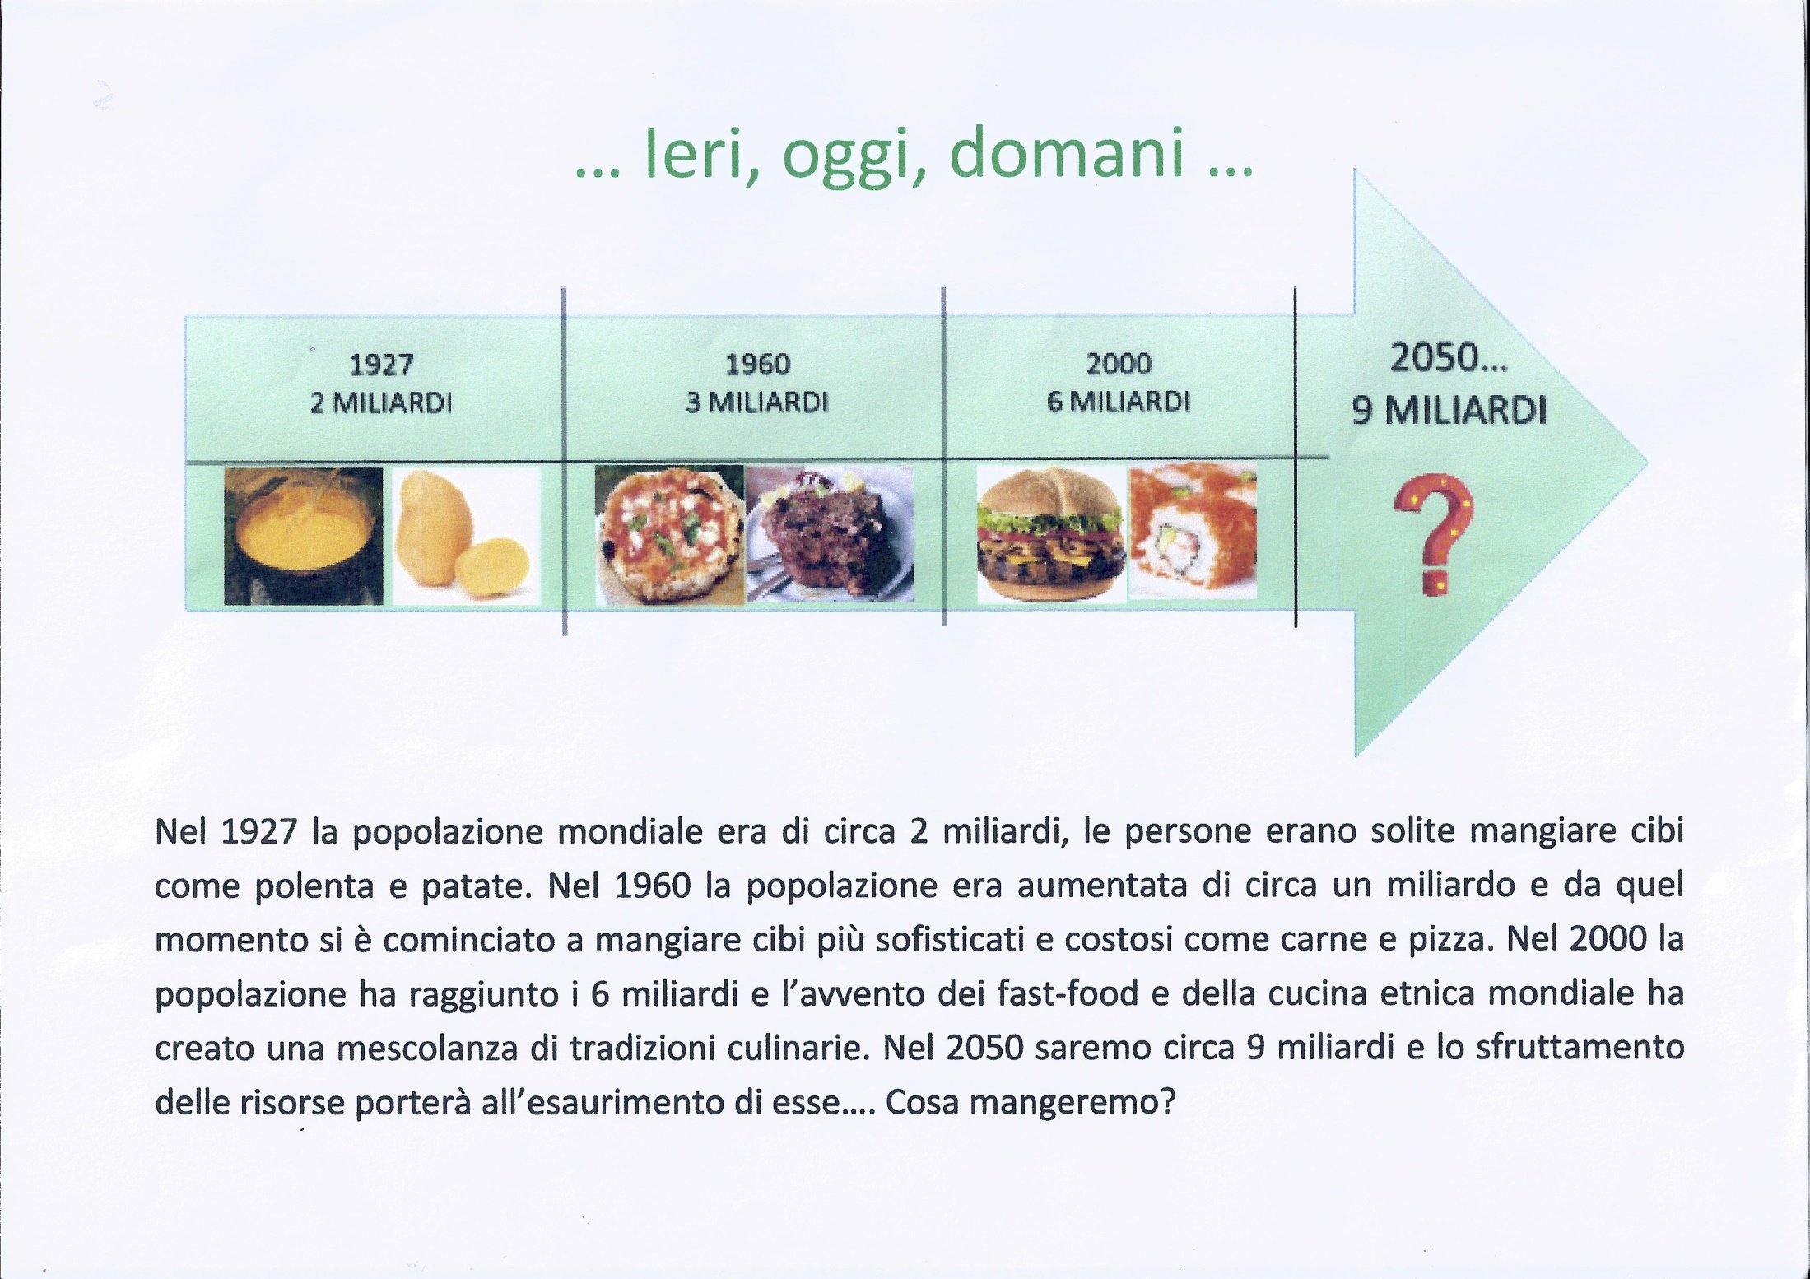
2

Slide 7

3
Vai alla 5

Slide 8
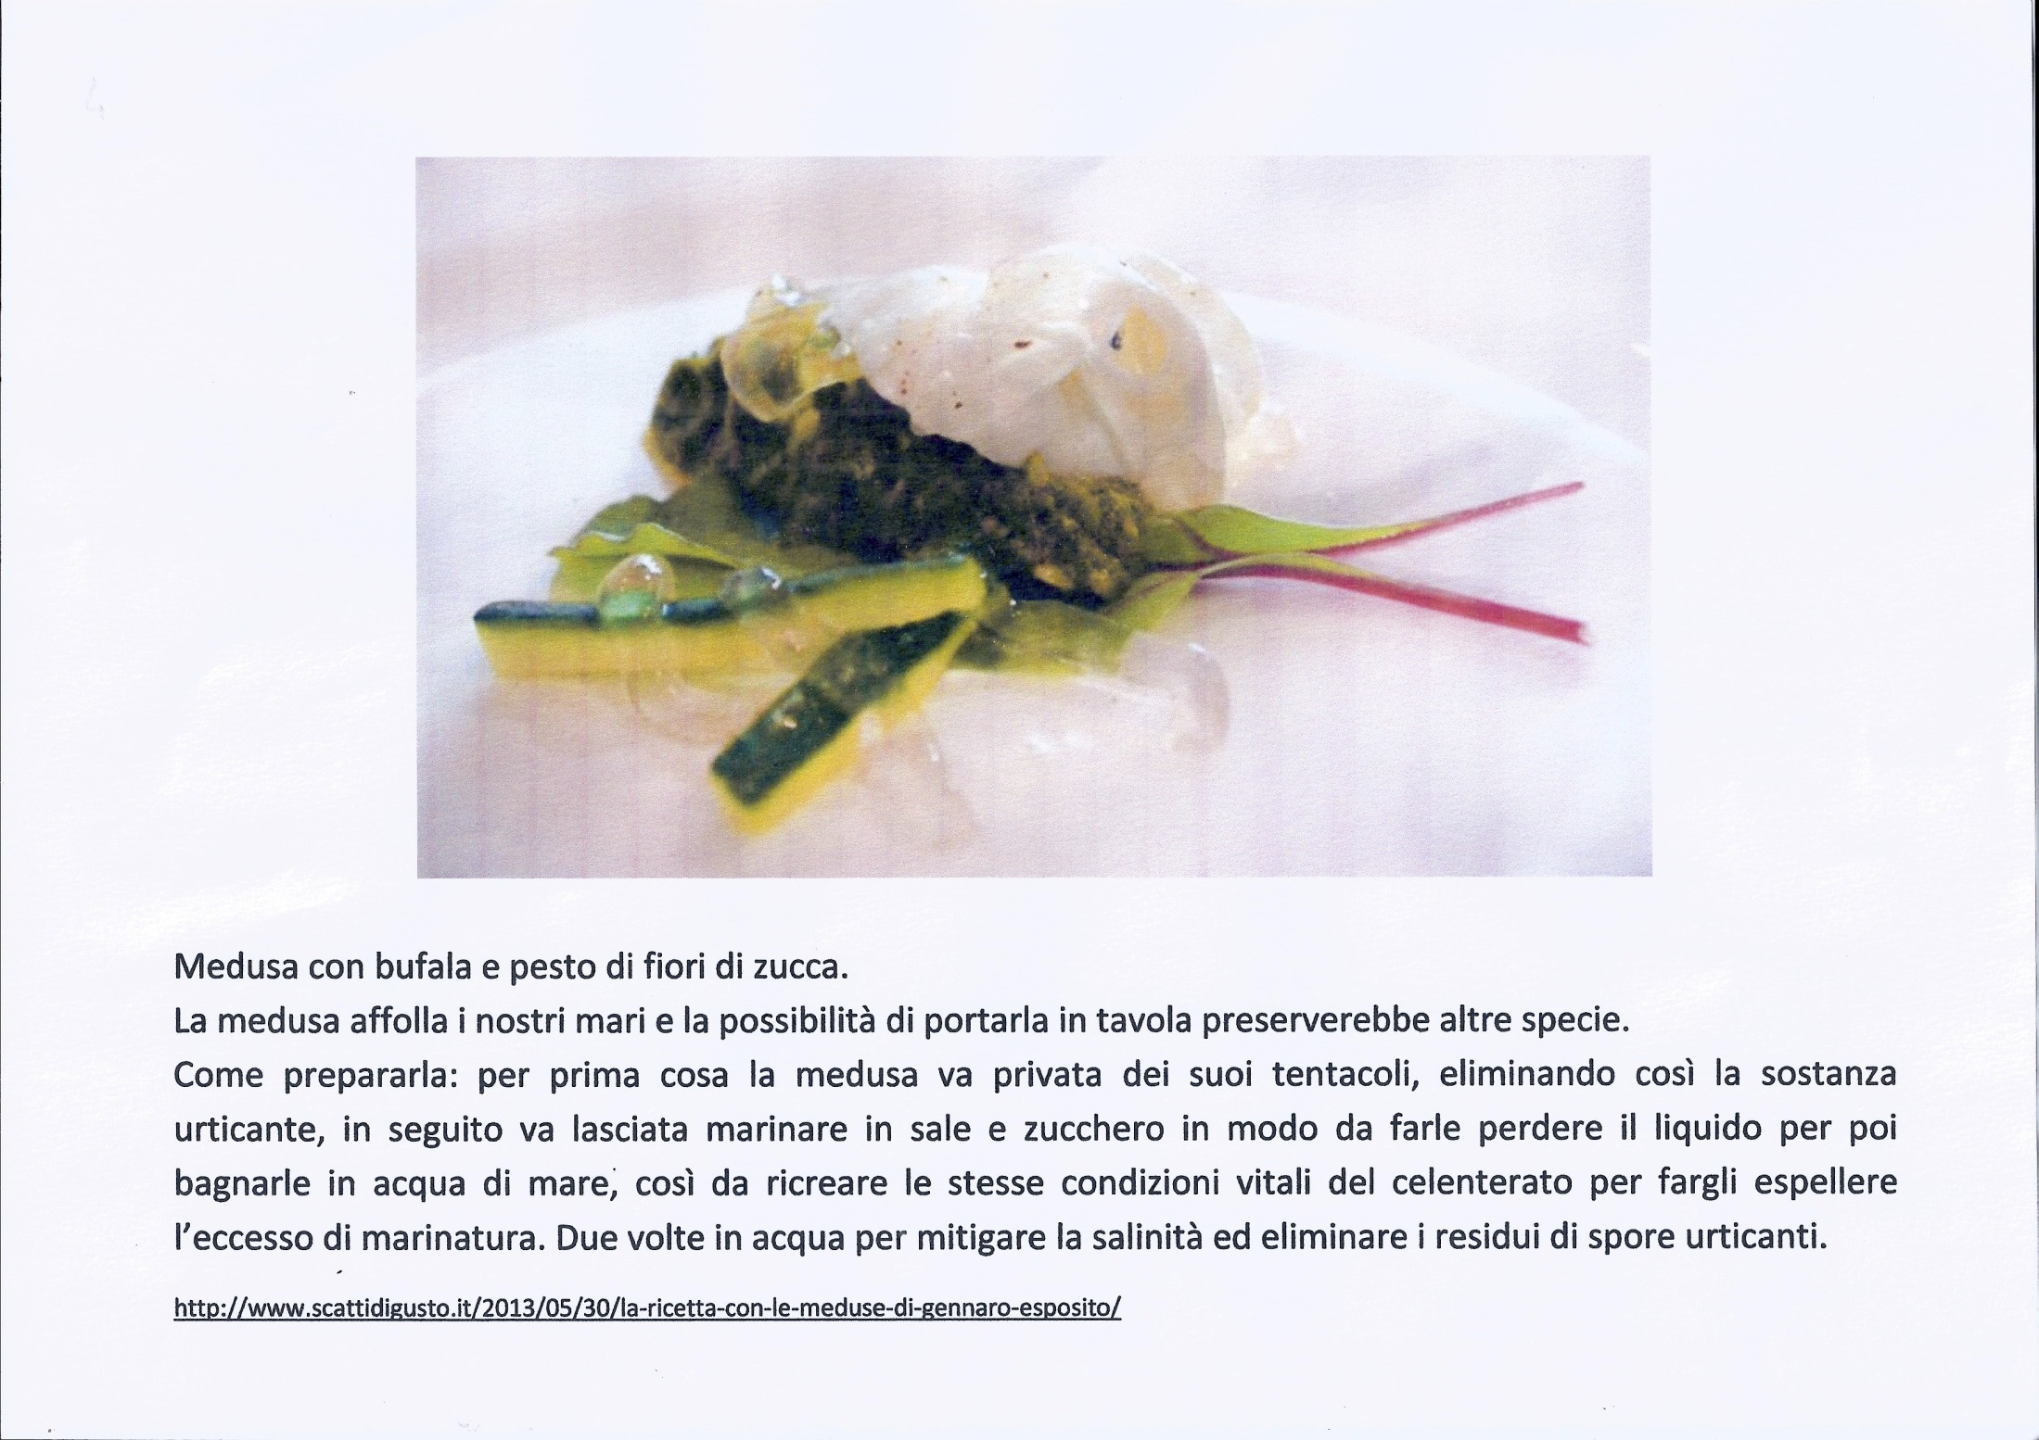
4

Slide 9

5

Slide 10
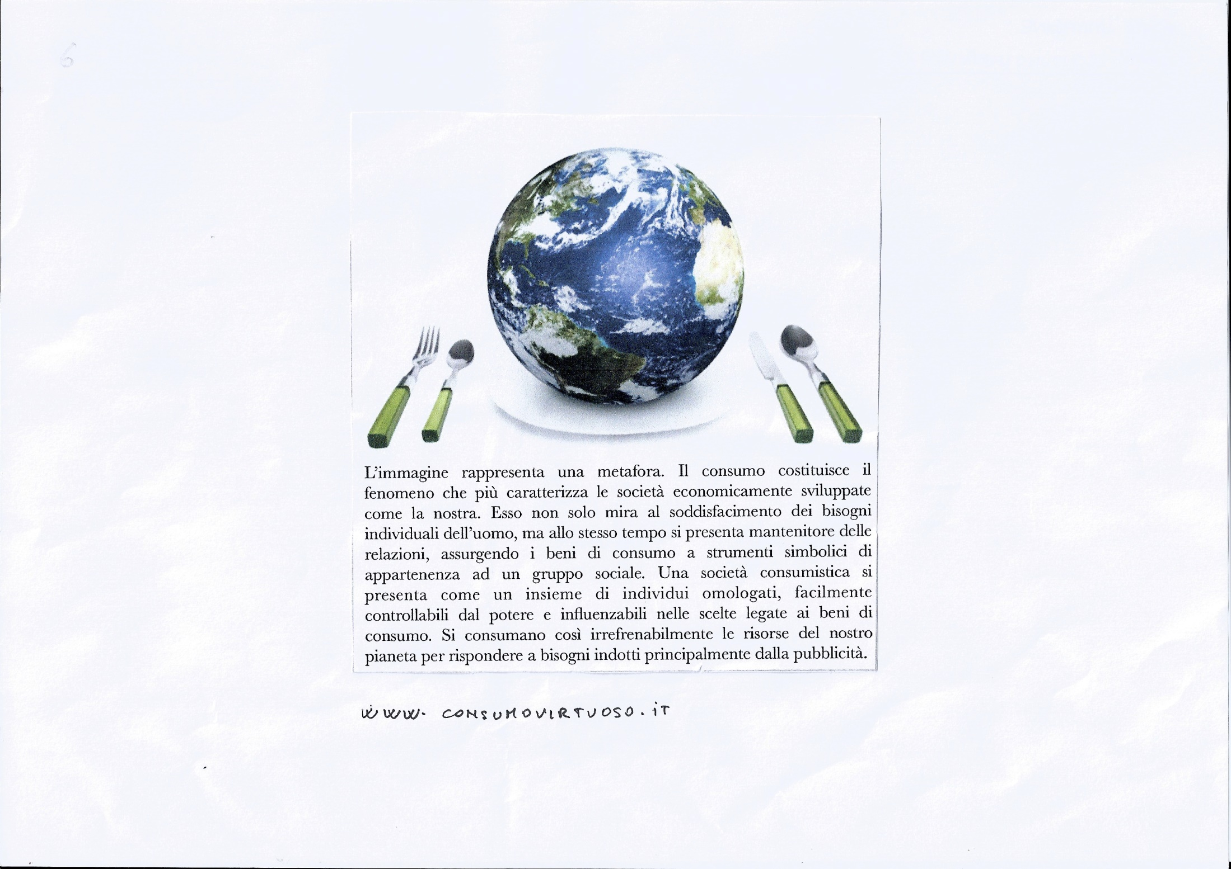
6

Slide 11

7
Vai alla 2

Slide 12
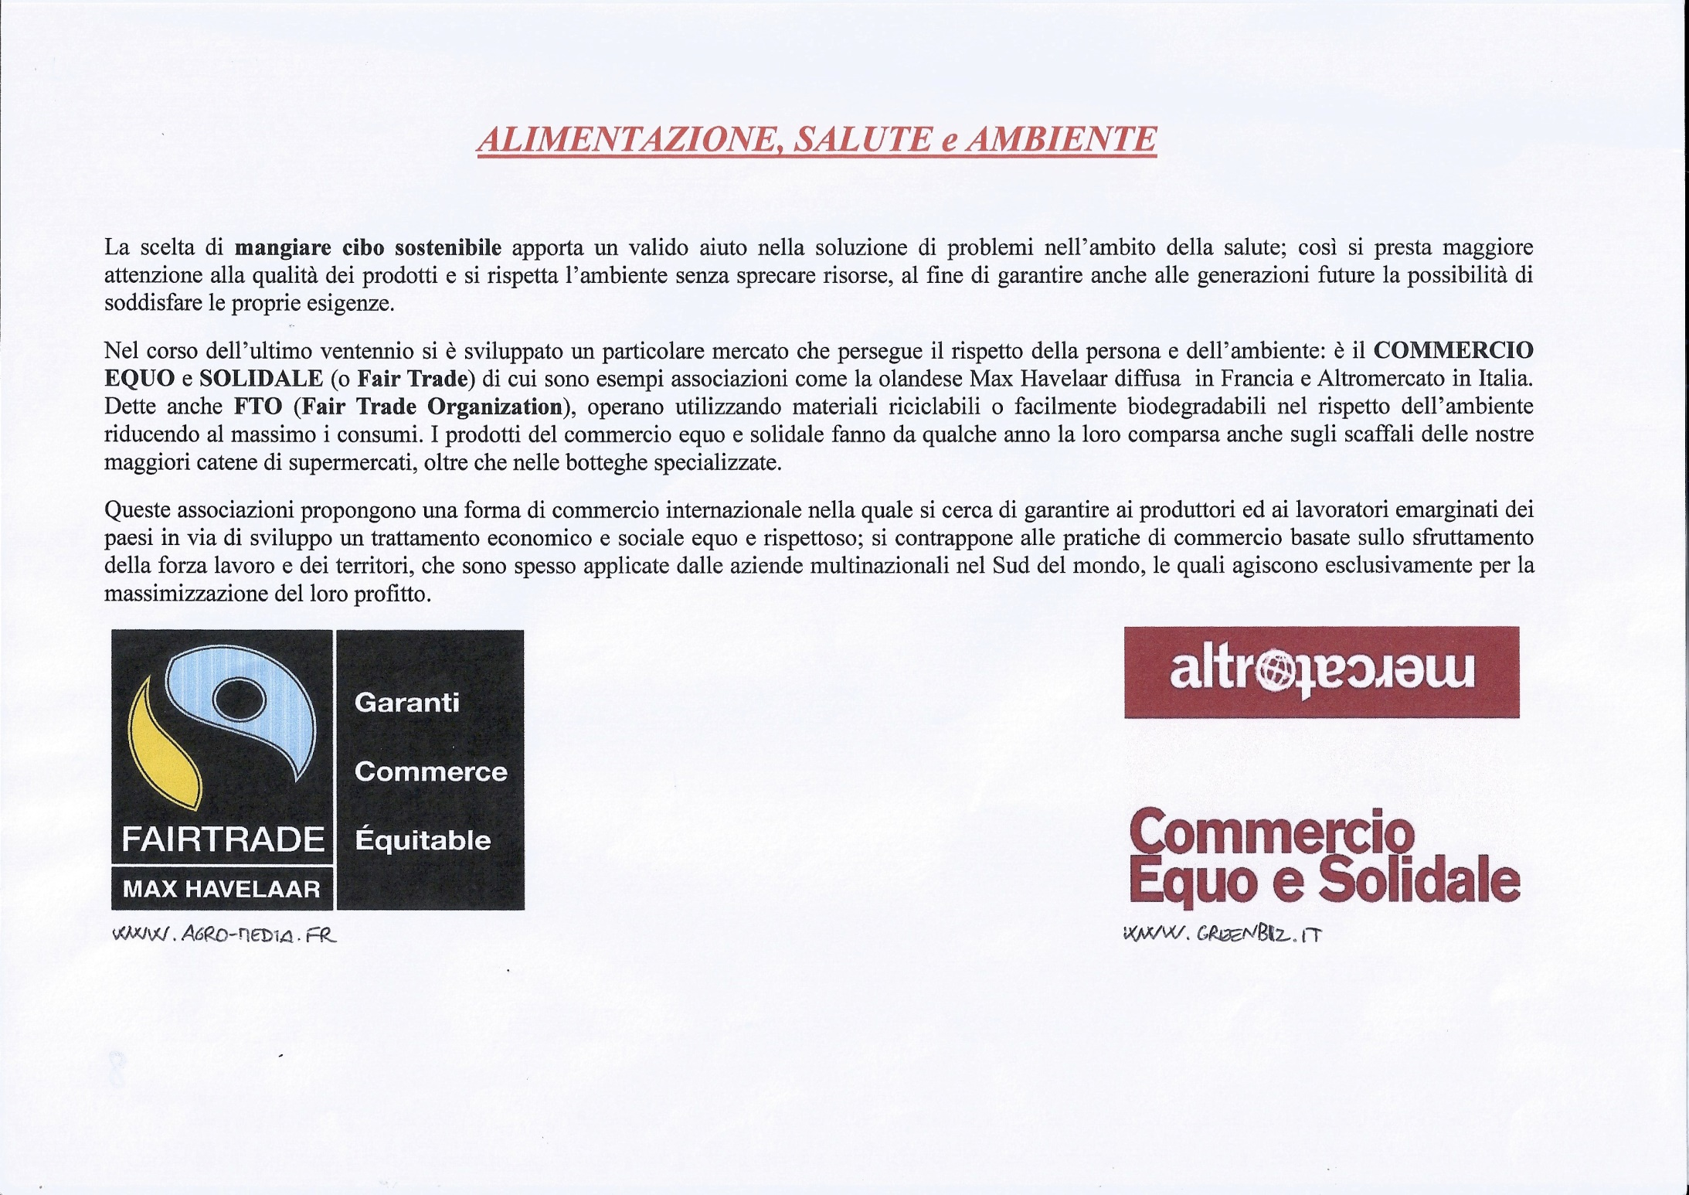
8
Vai alla 11

Slide 13

9

Slide 14

10

Slide 15
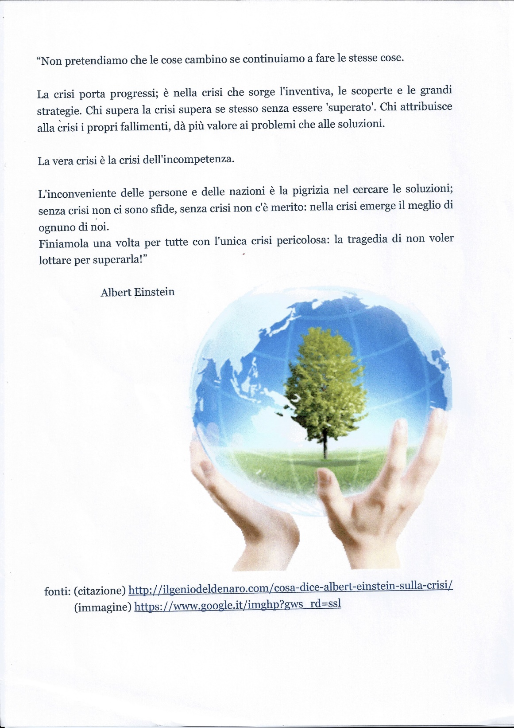
11

Slide 16
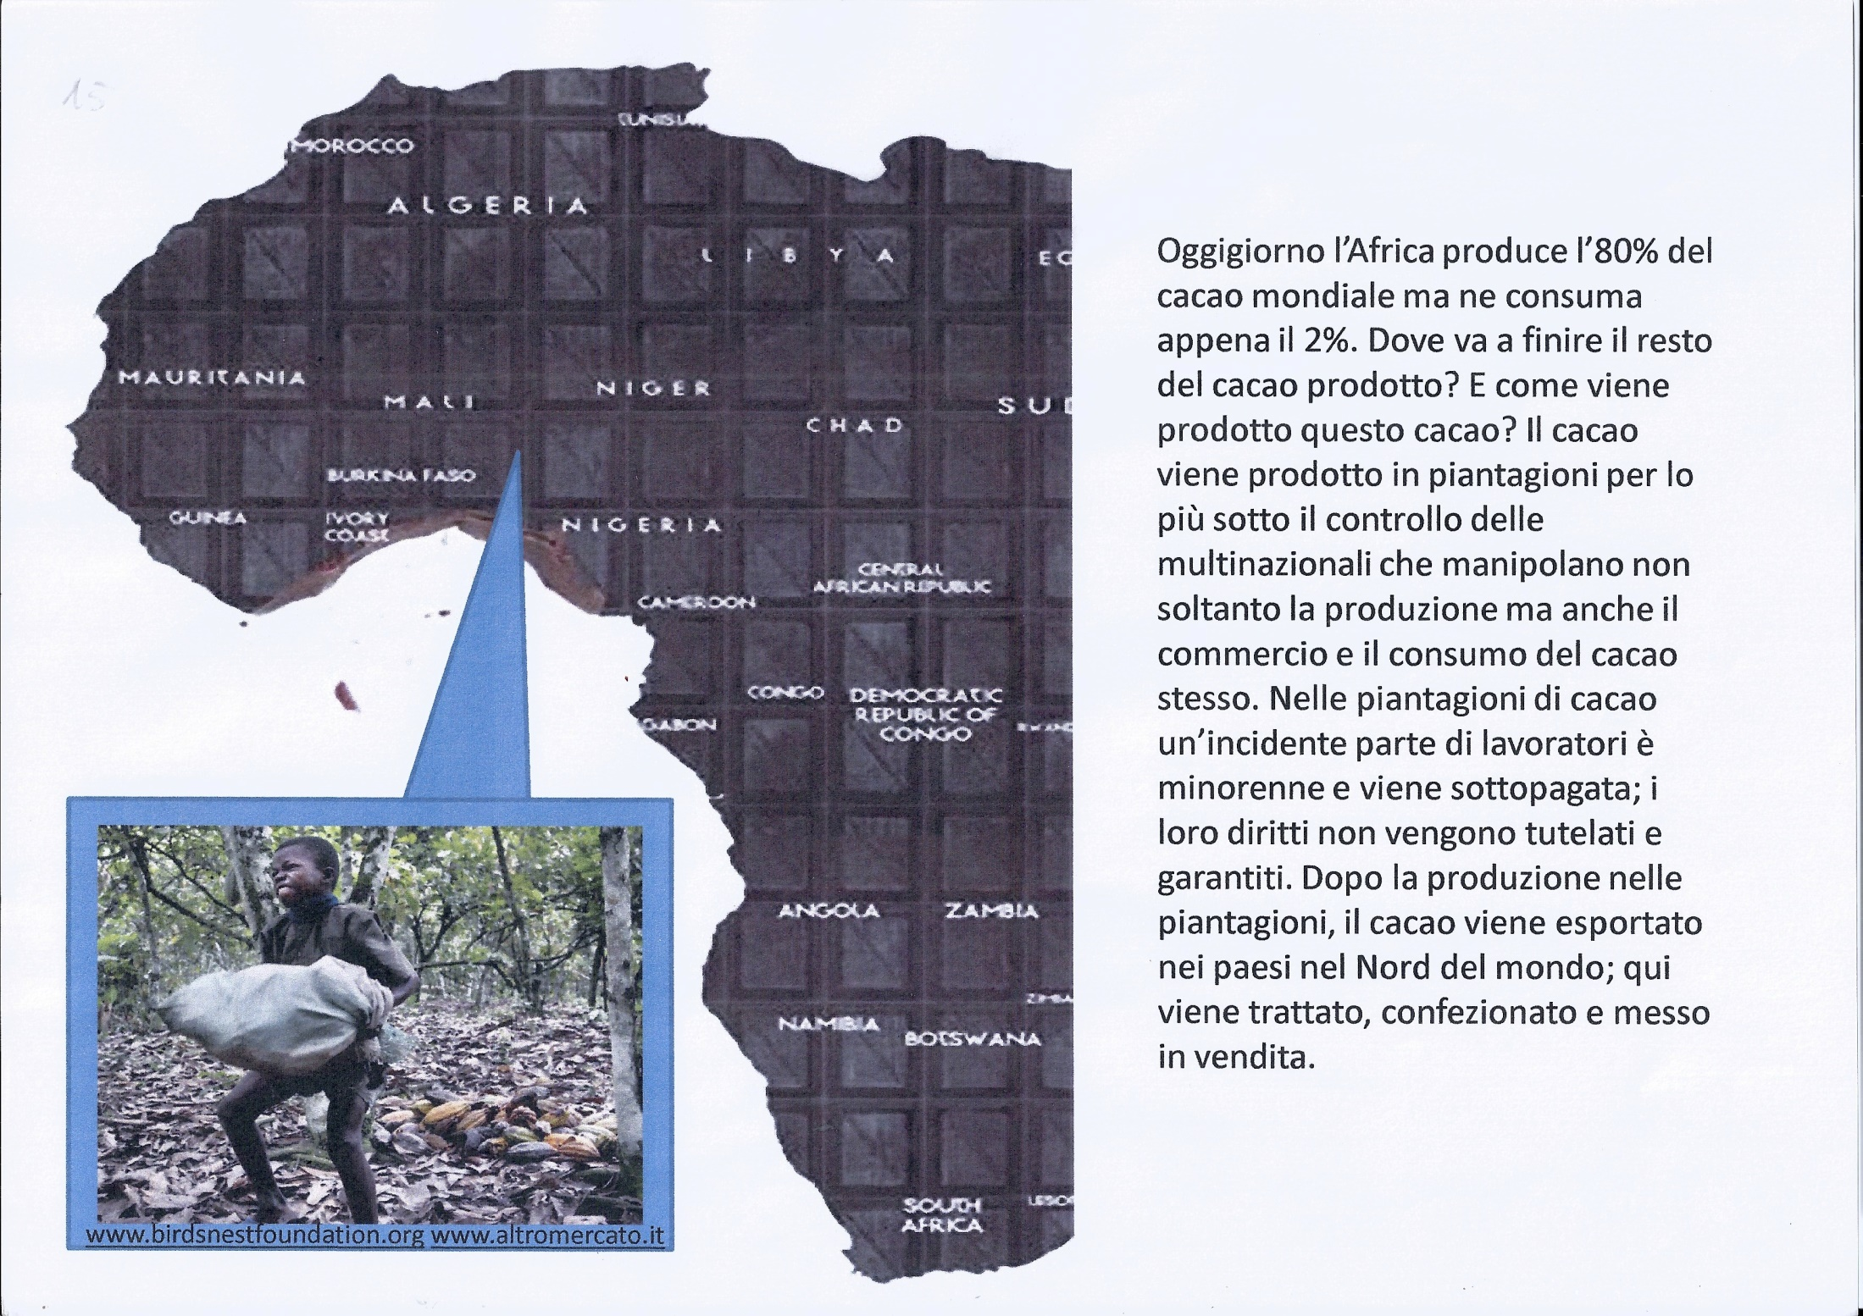
12

Slide 17
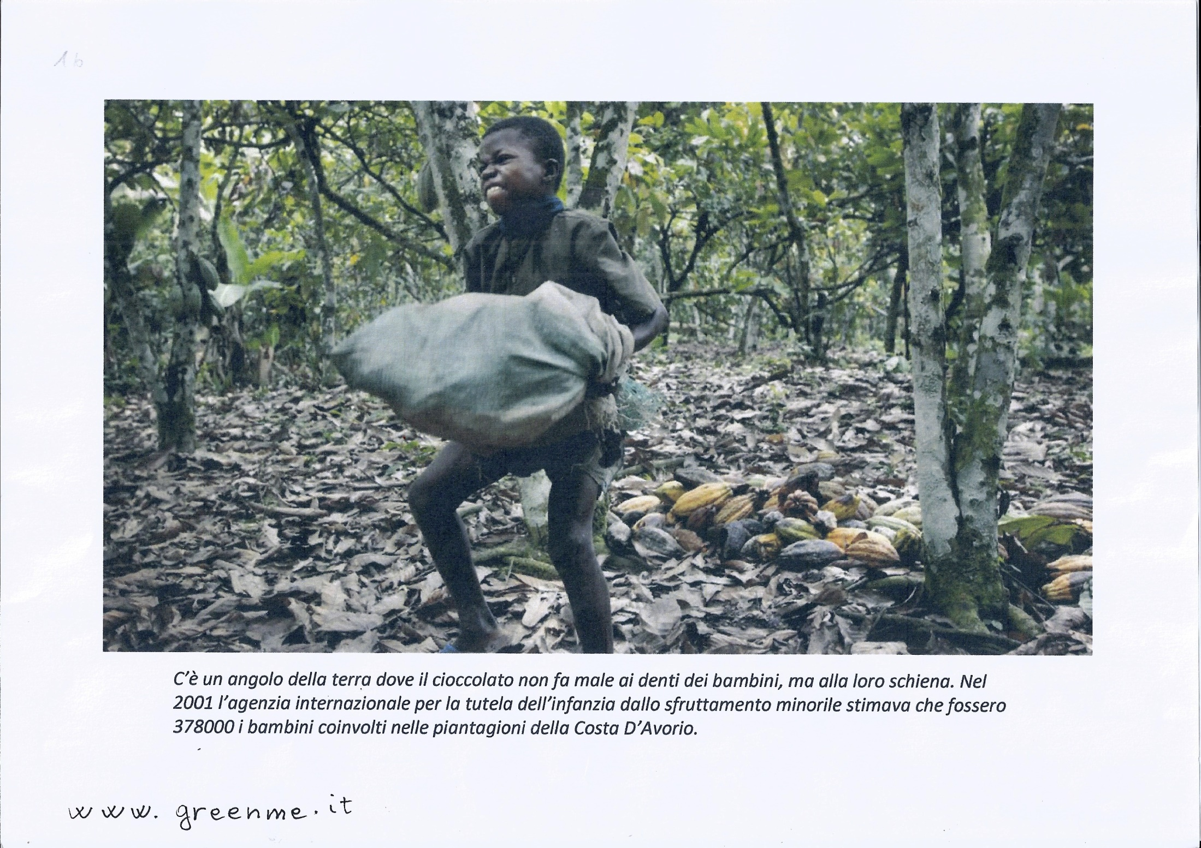
13
Salta un TURNO

Slide 18

14

Slide 19
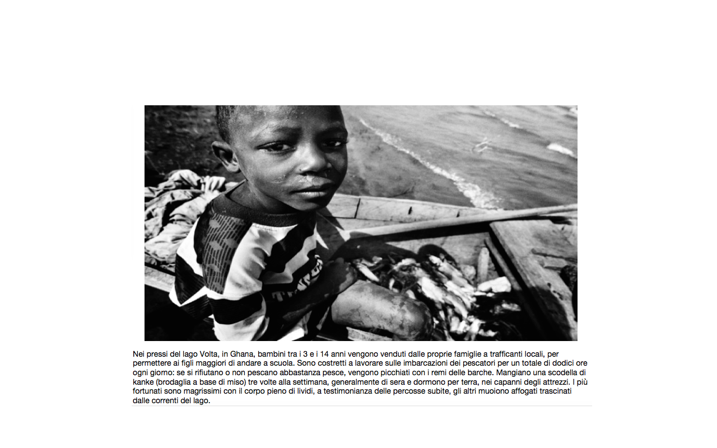
15

Slide 20
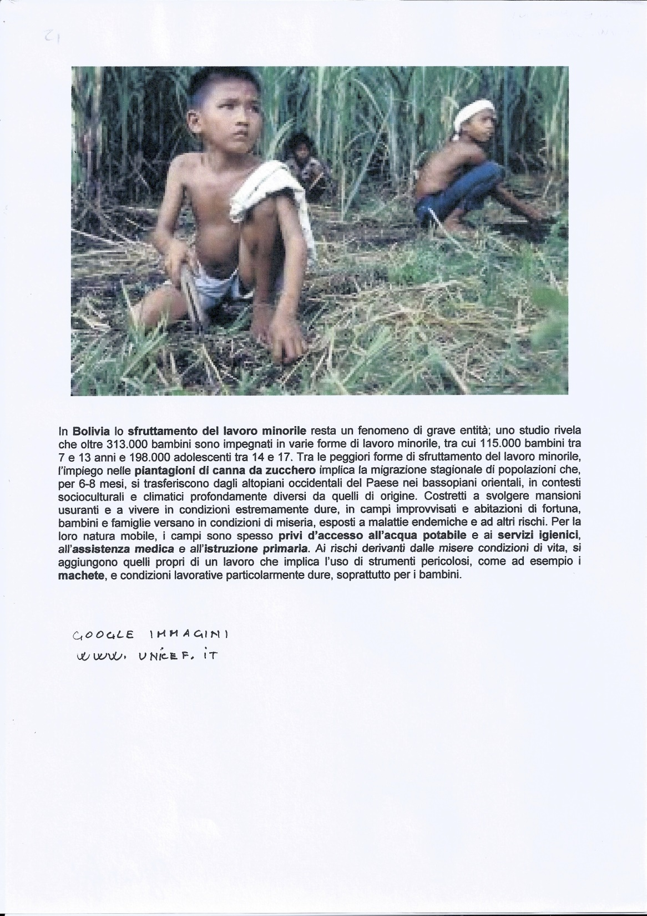
16
Salta un TURNO

Slide 21
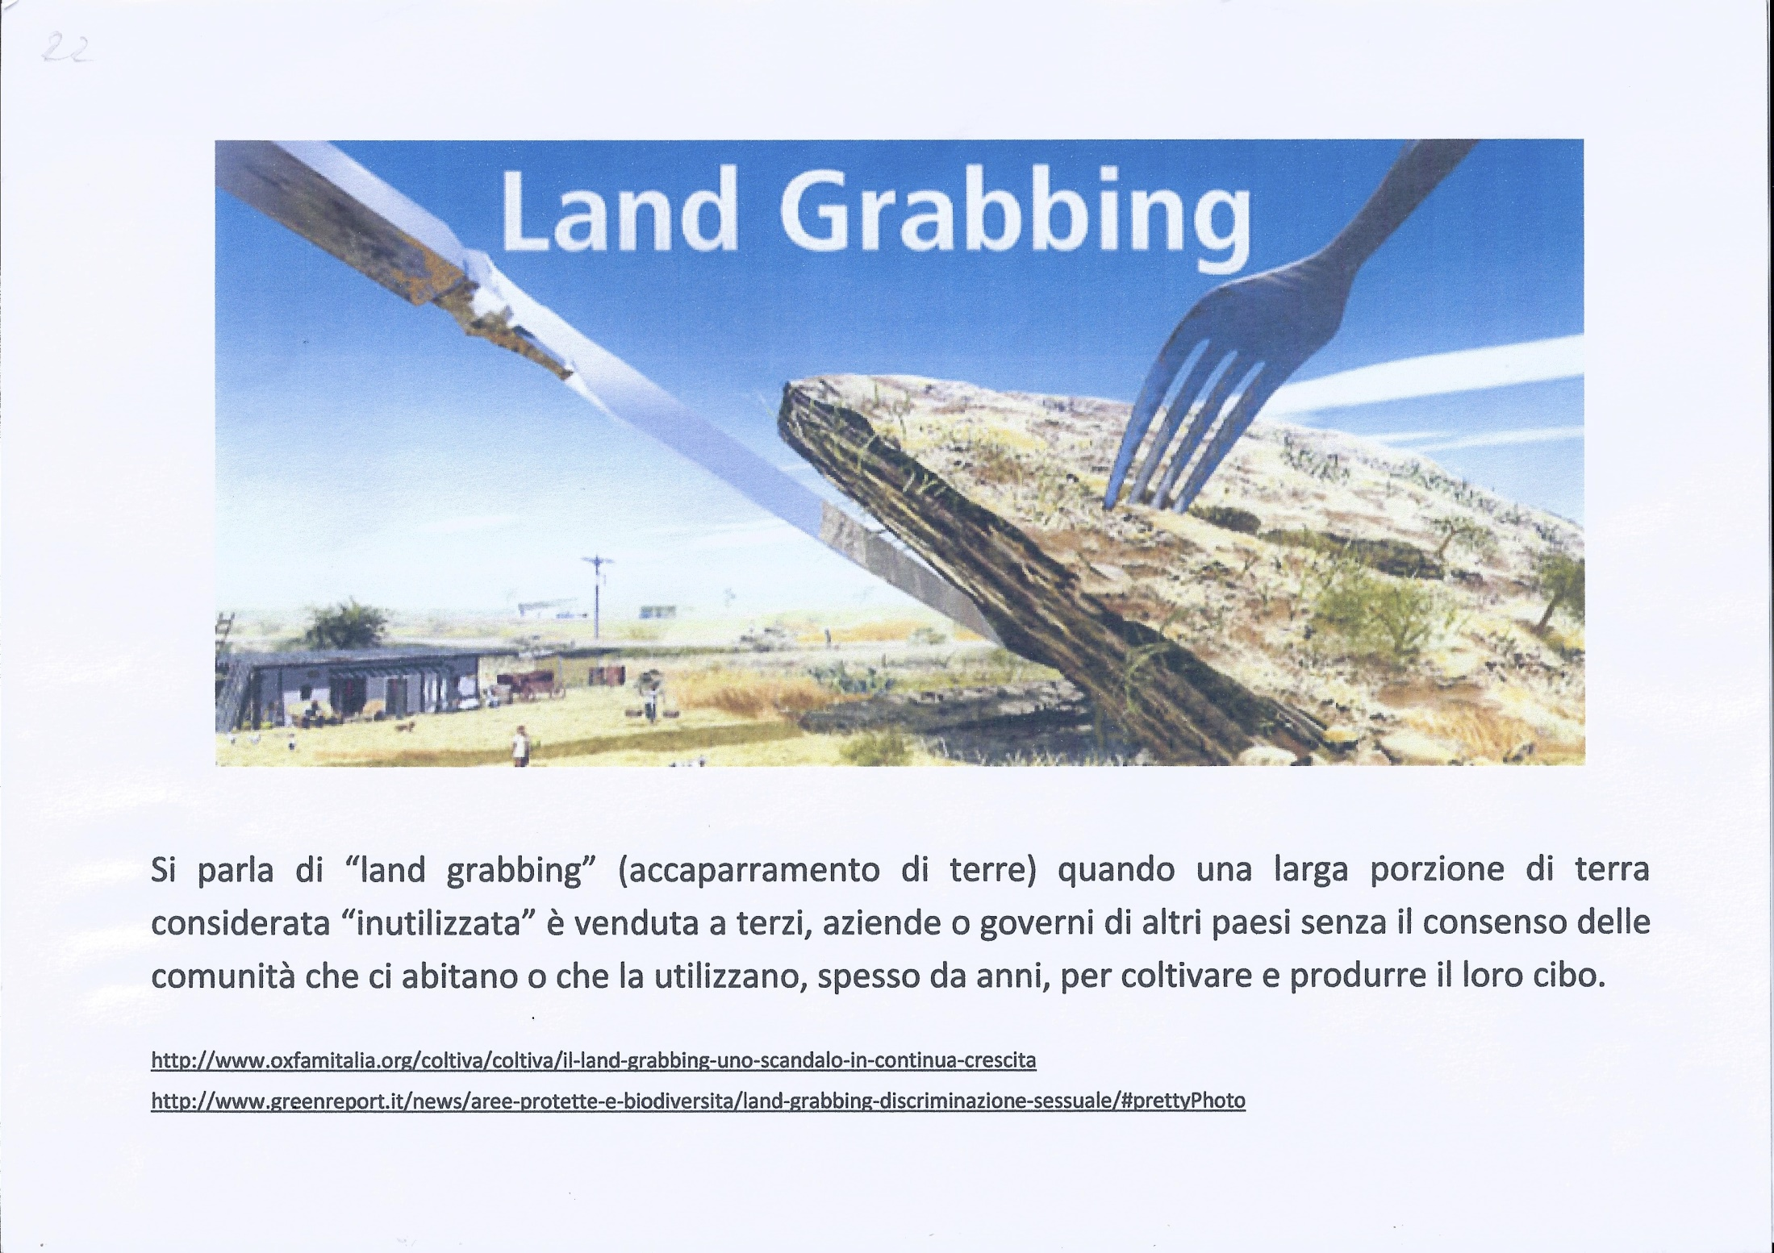
17

Slide 22

18

Slide 23

19
Vai alla 18

Slide 24
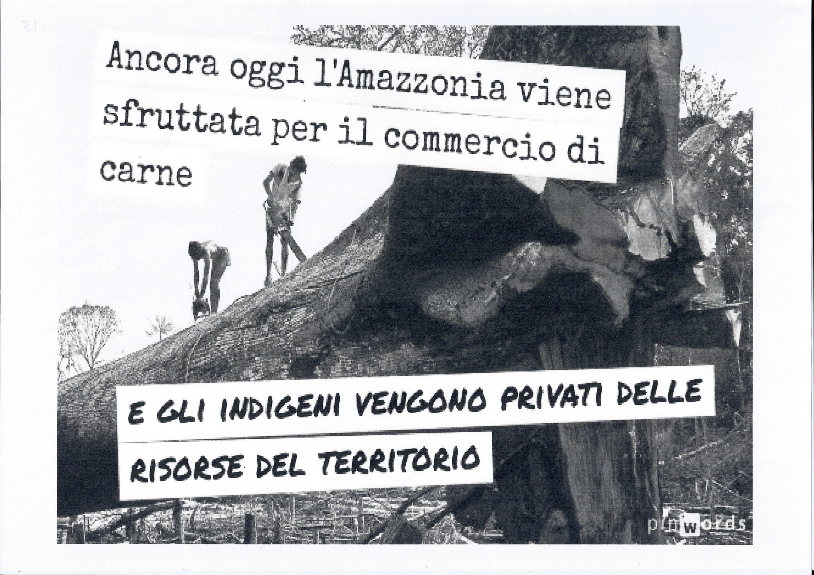
20

Slide 25
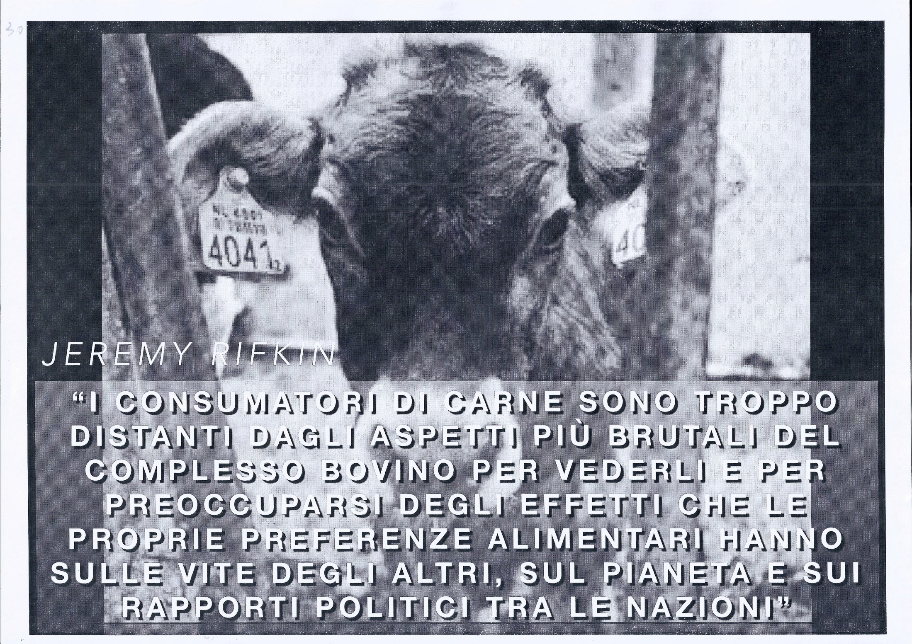
21

Slide 26
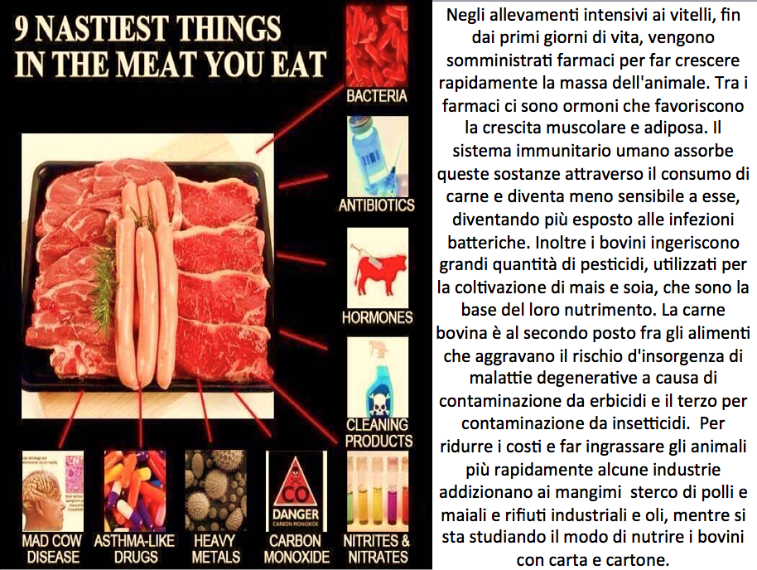
22

Slide 27

23
Vai alla 21

Slide 28
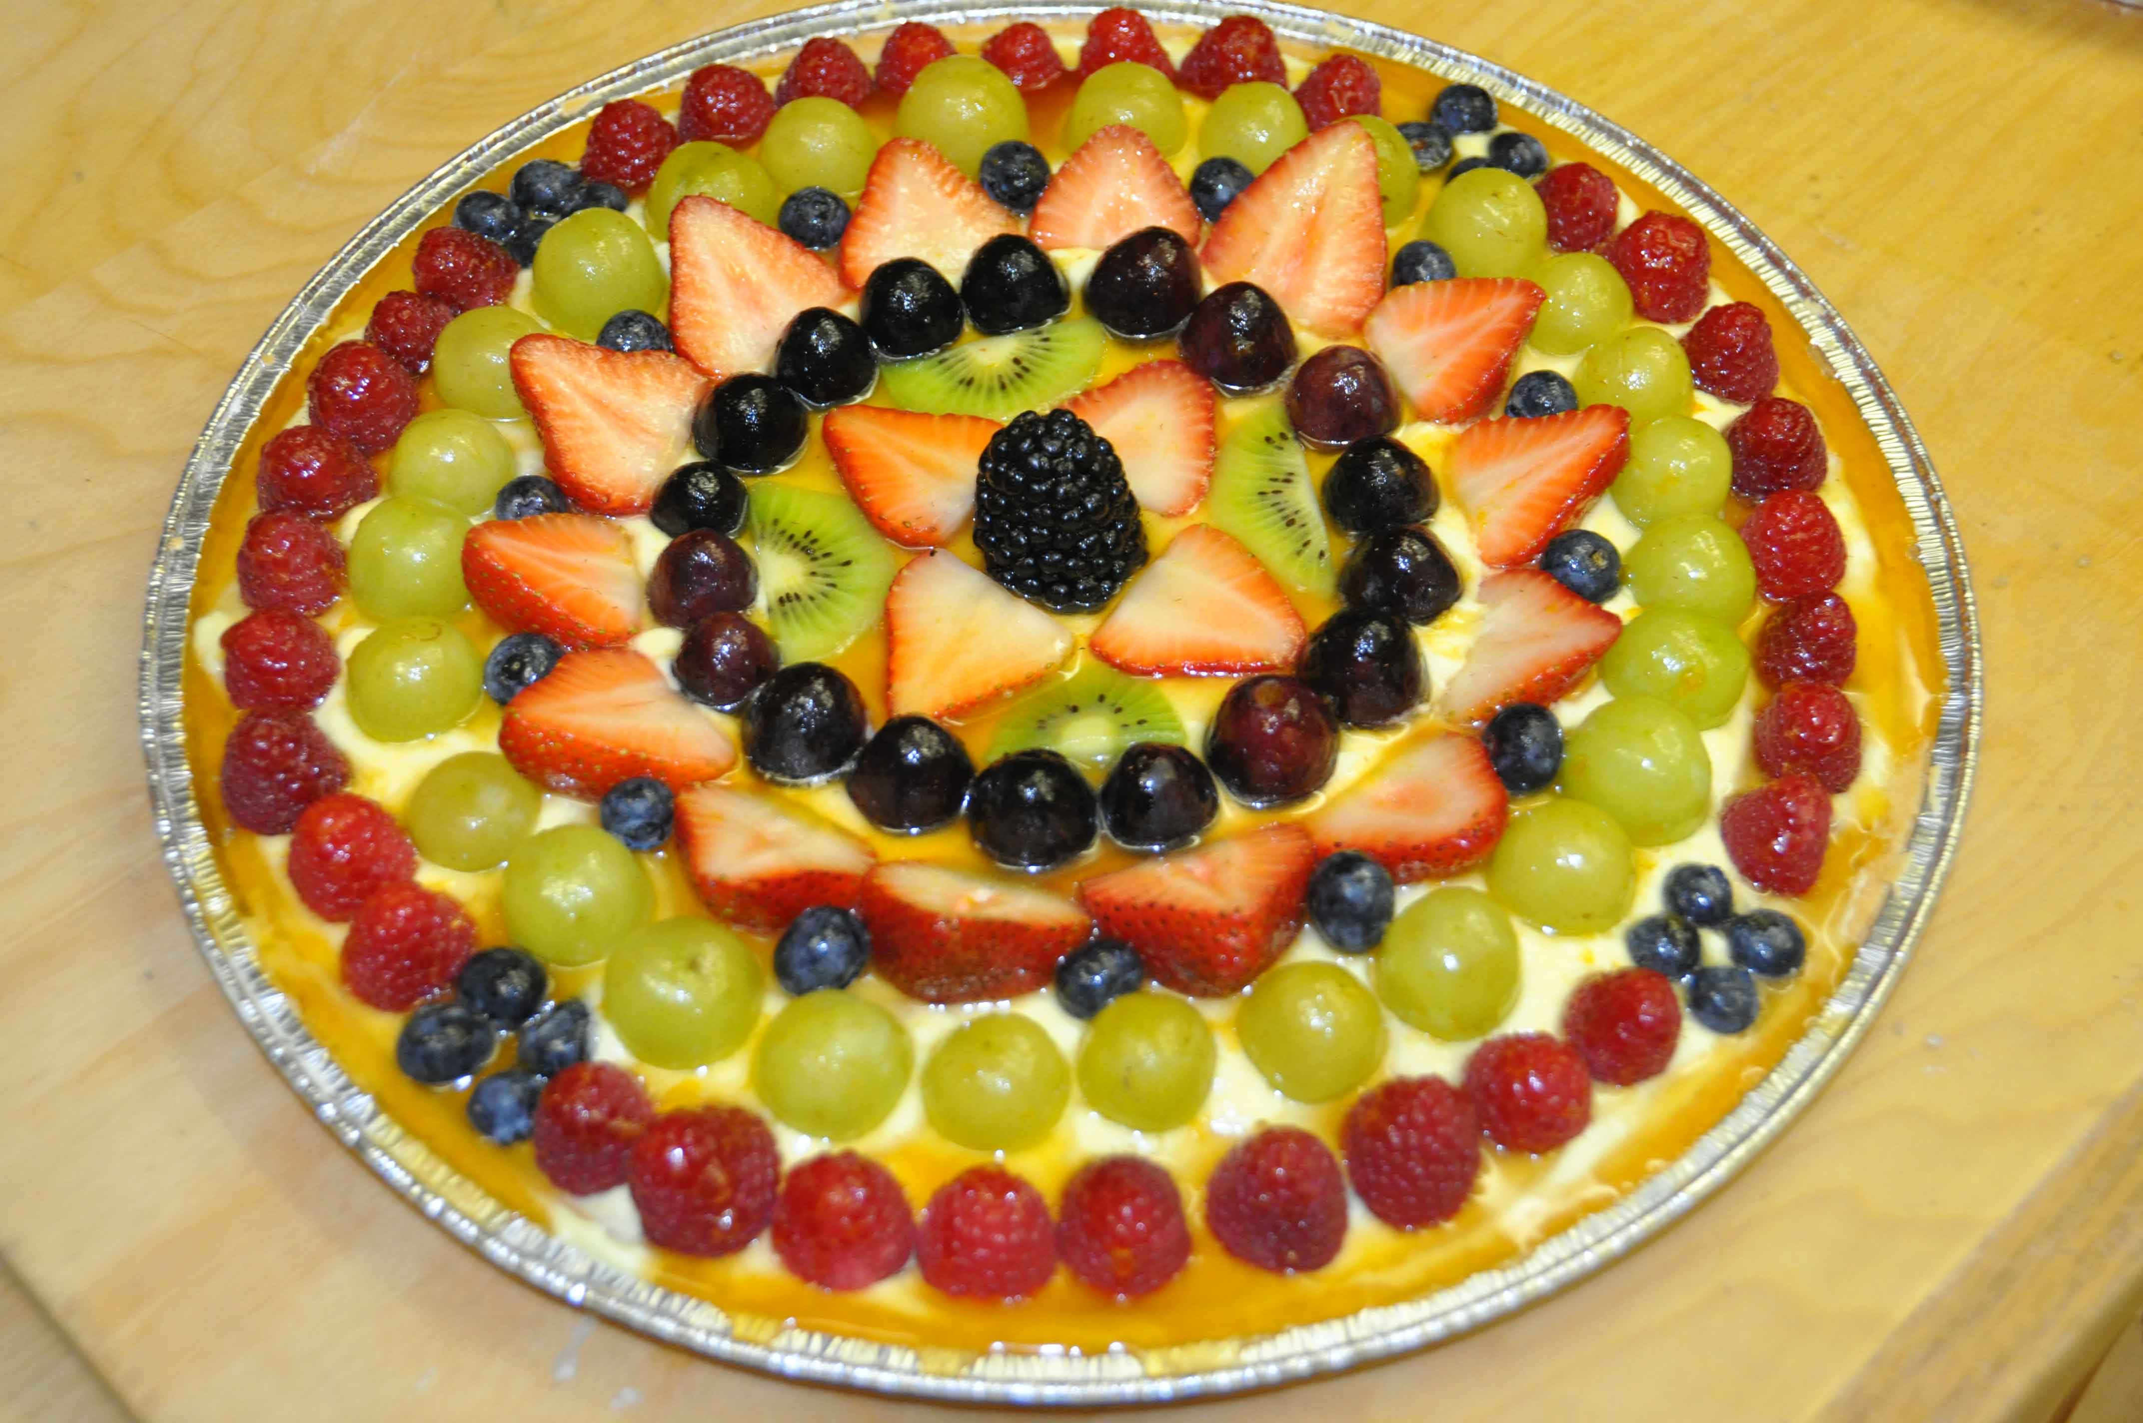
HAI VINTO!!
COMPLIMENTI!!
SEI ARRIVATO ALLA FINE DI QUESTO GIOCO!!
ECCOTI UNA BELLA TORTA ALLA FRUTTA COME PREMIO SALUTARE!

Slide 29
Fonti:
http://www.palazzo esposizioni.it/categorie/mostra-national-geografic-food-il-futuro-del-cibo
http://www.giuseppecaprotti.it/il-futuro-del-cibo
http://www.focus.it/temi/sul-piatto-nel-2050
http://www.scattidigusto.it/2013/05/30/la-ricetta-con-le-meduse-di-gennaro-esposito/
http://www.focus.it/temi/sul-piatto-nel-2050?gimg=14894&gpath=#img14894
www.consumovirtuoso.it-media.fr
www.greenbiz.it
http://ilgeniodeldenaro.com/cosa-dice-albert-einstein-sulla-crisi/
http://www.google.it/imghp?gws rd=ssl
https://encripted-tbn3.gstatic.com
www.birdnestfoundation.org
www.altromercato.it
www.geenme.it
http://www.lastampa.it/2013/12/11/scienza/ambiente/inchiesta/i-mila-bimbi-schiavi-che-colgono-per-noi-il-cacao-cFeDJ9WHuPQvAEMbxaTK8J/pagina.html
http://wwwgreenme.it/mangiare/altri-alimenti/6643-cioccolato-sfruttamento-bambini
http//fanpage.it
www.nationalgeografic.it
google immagini
www.unicef.it
http://www.oxfamitalia.org/coltiva/il-land-grabbing-uno-scandalo-in-continua-crescita
http://www.greenreport.it/news/aree-protette-e-biodiversità/land-grabbing
http://www.researchitaly.it/conoscere/strategie-e-sfide/investimenti-prioritari/climatico-ambientale
www.slowfood.com/slowfish/folemanager/foto_laterali/illegal.JPG
http://weheartit.com/entry/147902811/search?
Google.it/valori.it
informatitalia.blogspot.com
"Ecocidio" di Jeremy Rifkin
greenpeace,google immagini

